Slide 1
LLVM简介 为中间代码生成做铺垫
燕言言

Slide 2
提纲
LLVM简介
经典编译器编译流程
LLVM编译框架简介
LLVM中间代码简介
LLVM内置编译工具
…

Slide 3
LLVM简介
LLVM简介
经典编译器编译流程
LLVM编译框架简介
LLVM中间代码简介
LLVM内置编译工具
…

Slide 4
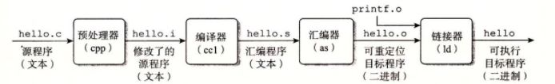
LLVM简介
编译器
编译器是检查和操作程序表示的工具，定义宽泛。可以简单地理解为将一种语言翻译为另一种语言
常见的编译器示例
传统的C编译器（GCC）
Java JIT编译器（Hotspot）
系统汇编器（as）

Slide 5




LLVM简介
Java编译执行
任何语言编写的程序最终都需要经过编译器编译成机器码才能被计算机执行
以Java字节码(Write Once, Run Anywhere)为例：
Java程序经过javac编译以后生成对应的字节码
Java 字节码是沟通 JVM 和 Java 程序的桥梁
JVM
Javac编译
执行
解释执行
CLASS
LOADER
JIT
Java程序
Class文件
类加载器
执行引擎
系统接口

Slide 6
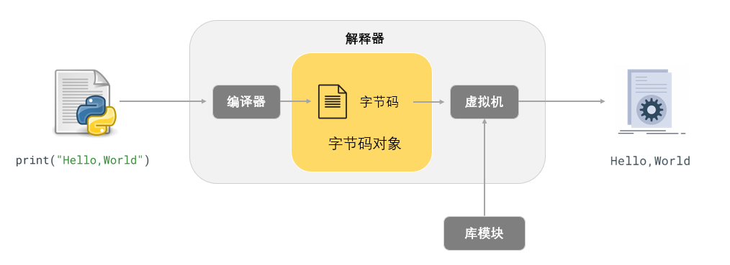
LLVM简介
动态类型语言编译执行
对于一些动态类型语言如Python，JavaScript，大部分动态语言通常采用解释执行的方式执行源程序。以Python官方实现CPython生成执行字节码为例：
CPython对Python词法语法语义分析，生成字节码
基于生成的字节码及其上下文，CPython栈式虚拟机创建栈帧
CPython虚拟机加载栈帧，解释并执行栈上的Python字节码

Slide 7
LLVM简介
编译器架构转换
经典编译器大多将前后端耦合，编译过程中的生成的中间结果对用户透明。为了支持新的语言，必须从头实现新的编译流程
广义地说，编译器中根据输入程序所构造出来的绝大多数数据结构都被称为中间代码——中间表示
例如，我们之前所构造的词法流、语法树、带属性的语法树
为了能够解耦编译器前后端，提升程序的可移植性，越来越多的编译器采用了公共的中间表示，比如Java虚拟机、.NET、LLVM
编译前端1
编译后端1
编译前端1
编译后端1
编译器架构转换
编译前端2
编译后端2
编译前端2
中间表示
编译后端2
…
…
…
…
编译前端N
编译后端N
编译前端N
编译后端N

Slide 8
LLVM简介
LLVM简介
经典编译器编译流程
LLVM编译框架简介
LLVM中间代码简介
LLVM内置编译工具
…

Slide 9
LLVM简介
编译器基础结构
编译器基础结构用途广泛：
为构建编译器提供模块化和可重用的组件
组件是理想的语言/目标独立的
减少构建特定编译器的时间和成本
新的编译器=粘合代码加上任何不可用的组件
允许组件在不同的编译器之间共享
对一个编译器的改进使其他编译器受益
允许为工作选择正确的组件
不强制使用“一个真正的寄存器分配器”或调度程序

Slide 10
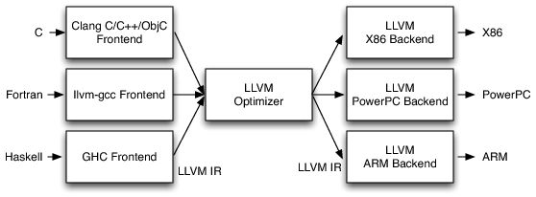
LLVM简介
LLVM
LLVM是Illinois大学的一个研究项目，其目标是提供一种现代的、基于 SSA 的编译策略，能够支持任意编程语言的静态和动态编译。LLVM开始成长之后，成为众多编译工具及底端工具技术的统称
LLVM项目是模块化、可重用编译器和工具链技术的集合
LLVM可用于开发任何编程语言的前端和任何指令集架构的后端
LLVM 是围绕独立于语言的中间表示 (IR) 设计的

Slide 11
LLVM简介
LLVM基础结构
LLVM（Low Level Virtual Machine）基础结构用途广泛：
程序的良好定义的中间表示(IR)-语言独立
目标独立，易于使用
许多具有干净接口的高质量库(组件)
优化，分析，模块化代码生成器，JIT编译器，准确GC，分析，调试，X86/PPC/IA64/SPARC/Alpha代码生成器，链接时间优化，IPA/IPO…
从库构建的工具
积极优化C/ c++ /ObjC编译器，自动编译器调试器，编译驱动，模块化优化器，LLVM JIT..
LLVM是一种编译器基础结构，不可以简单地认为是gcc这样的编译器

Slide 12
LLVM简介
LLVM架构
LLVM架构分为三部分
LLVM前端：针对源代码进行词法、语法分析，生成抽象语法树及LLVM IR
LLVM Optimizer：独立于语言/目标的优化器可以改进代码，提升性能
LLVM后端：将IR转换为特定目标机器上的代码或其他编程语言
C
语言 前端
中层 Optimizer
代码 生成器
LLVM IR
LLVM IR
.s文件
C++
ObjC

Slide 13
LLVM简介
LLVM架构
LLVM前端是真正独立于优化器和代码生成器的
可以使用针对源语言定制的前端AST
优化器和代码生成器的改进使所有前端受益
前端生成调试信息并将其包含在IR中
C
前端-Clang
语言 前端
中层 Optimizer
代码 生成器
前端-Clang++
LLVM IR
LLVM IR
.s文件
C++
ObjC
前端-Clang

Slide 14
LLVM简介
LLVM架构
LLVM Optimizer只关注LLVM IR的语义
Optimizer只关注LLVM IR
LLVM使用现代轻量级(快速)基于ssa的优化器
C
语言 前端
中层 Optimizer
代码 生成器
LLVM IR
LLVM IR
.s文件
C++
ObjC
标准标量和循环优化
过程间优化

Slide 15
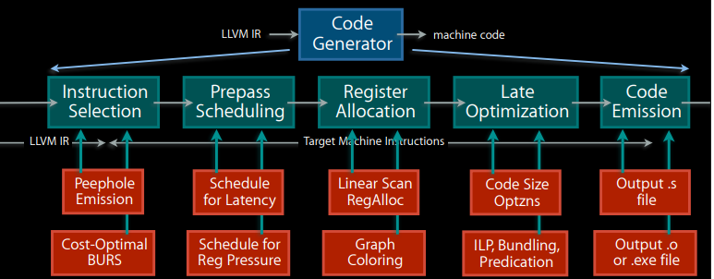
LLVM简介
LLVM架构
LLVM代码生成器是现代的和模块化的
现代:维持SSA表格，直到注册分配
模块化:根据编译器的约束选择组件
例如，Itanium端口使用PQS，可以使用更激进的调度程序

Slide 16
LLVM简介
LLVM简介
经典编译器编译流程
LLVM编译框架简介
LLVM中间代码简介
LLVM内置编译工具
…

Slide 17
LLVM简介
LLVM IR
LLVM IR(Intermediate Representation)即LLVM中间表示，一般有两种表示形式：*.bc和*.ll：
LLVM IR是一种低级编程语言
与RISC指令集类似
LLVM IR也能够表达高层次想法
高级语言可以清晰地映射到IR上
支持高效的代码优化
我们主要关注可读性更高的.ll
Bitcode file: *.bc
000101010101010000101010101010
000101010101010010111010010110
000000000000000000101010101010
000101010101010000101010101010
010111010010110000000000000000
llvm-dis
Human-readable file: *.ll
def void @foo(i32 %arg) {
; 便于阅读理解
ret void
}
llvm-as

Slide 18
LLVM简介
LLVM IR布局示例
LLVM IR的布局可以简化为：
模块
函数
基本块
目标平台信息
全局符号
[参数]*
标签
[全局变量]*
入口基本块
[Phi指令]*
[函数声明]*
[基本块]*
终止符指令
[函数定义]*
其他信息

Slide 19
LLVM简介
程序结构
C/C++/SysY源代码
源文件
normaltest01.sy
函数
void func() {}
代码块
if(…) {}
语句
int c = a + b;
LLVM IR
模块
包含函数和全局变量
函数
包含基本块和参数
基本块
指令列表
指令
操作码加上一组操作数

Slide 20
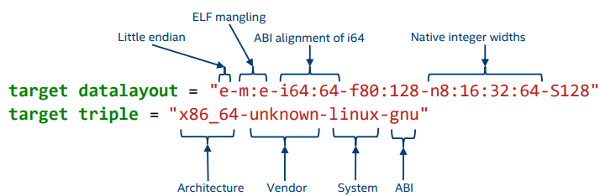
LLVM简介
模块
LLVM IR
目标平台信息
IR模块通常以一对描述目标的字符串开头:
目标平台信息
全局符号
[全局变量]*
[函数声明]*
[函数定义]*
其他信息

Slide 21
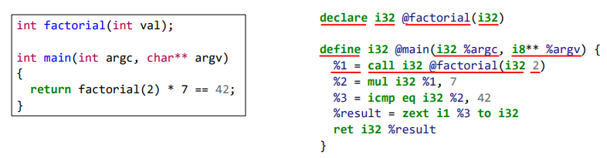
LLVM简介
模块
LLVM IR
函数声明与定义
IR中可以包含函数声明与定义
目标平台信息
全局符号
[全局变量]*
[函数声明]*
[函数定义]*
其他信息

Slide 22
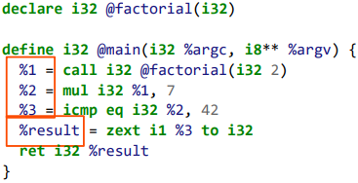
LLVM简介
模块
LLVM IR
虚拟寄存器
LLVM IR中局部变量分为两种，运行时加载
到寄存器中：
未命名：%<number>，如%1
命名: %<name>，如%result
LLVM IR中假设可以使用无限数量的寄存器
目标平台信息
全局符号
[全局变量]*
[函数声明]*
[函数定义]*
其他信息

Slide 23
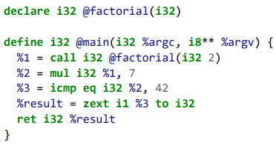
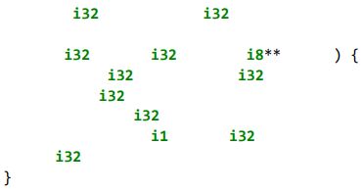
LLVM简介
模块
LLVM IR
IR中需要类型声明
如 i32、i8**、i1
目标平台信息
全局符号
[全局变量]*
[函数声明]*
[函数定义]*
其他信息

Slide 24
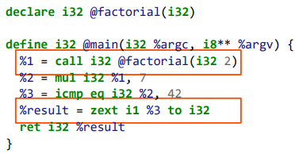
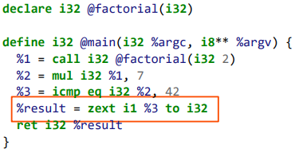
LLVM简介
模块
LLVM IR
IR中需要类型声明
指令明确规定了期望的类型
无法隐式转换变量类型
目标平台信息
全局符号
[全局变量]*
[函数声明]*
[函数定义]*
其他信息
指令明确规定了期望的类型
显式类型转换

Slide 25
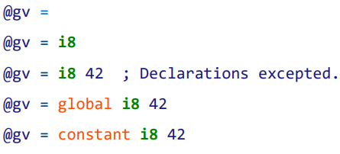
LLVM简介
模块
LLVM IR
IR全局变量以静态的方式为模块分配内存
总是以指针的形式呈现
以@开始
显式类型声明
必须被初始化
声明global或constant
目标平台信息
全局符号
[全局变量]*
[函数声明]*
[函数定义]*
其他信息

Slide 26
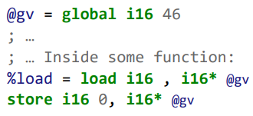
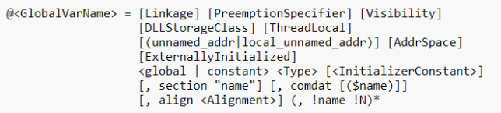
LLVM简介
模块
LLVM IR
IR全局变量以静态的方式为模块分配内存
总是以指针的形式定义和使用，如常量指针
支持众多修饰符
目标平台信息
全局符号
[全局变量]*
[函数声明]*
[函数定义]*
其他信息

Slide 27
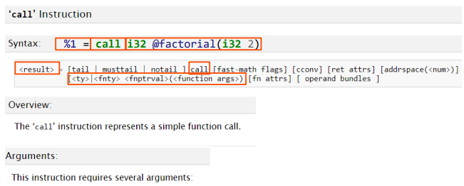
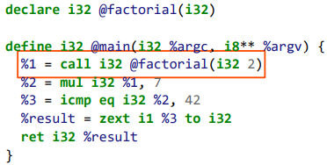
LLVM简介
LLVM IR
IR函数调用
IR函数调用格式以及参数传递需要妥善处置
IR语法可以参考
https://llvm.org/docs/LangRef.html
函数
[参数]*
入口基本块
[基本块]*

Slide 28
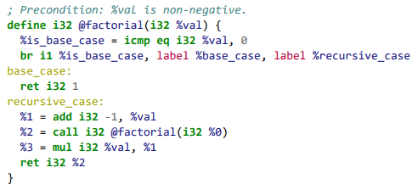
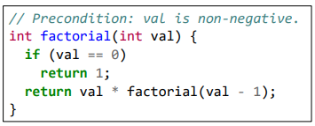
LLVM简介
LLVM IR
IR函数递归调用
IR函数递归调用与一般函数调用类似
可能需要妥善处理递归终止条件
函数
[参数]*
入口基本块
[基本块]*

Slide 29
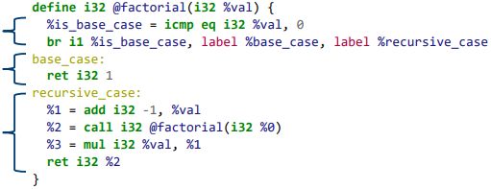
LLVM简介
基本块
LLVM IR
IR基本块是以终止符指令结束的非终止符
指令列表:
分支-”br”
返回-”ret”
开关-”switch”
不可达-”unreachable”
异常处理指令
标签
[Phi指令]*
终止符指令

Slide 30
LLVM简介
基本块
LLVM IR
隐式标签
每一个基本块都一个标签，如entry
如果用%0当做标签，那么就是隐式的标签
标号
[Phi指令]*
终止符指令

Slide 31
LLVM简介
基本块
LLVM IR
隐式标签
每一个基本块都一个标签，如entry
如果用%0当做标签，那么就是隐式的标签
标号
[Phi指令]*
终止符指令

Slide 32
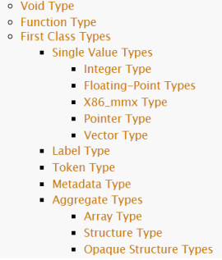
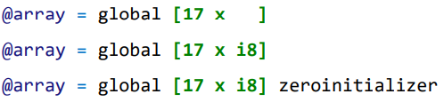
LLVM简介
LLVM IR类型系统
我们重点关注整型数组结构体类型
数组类型：
数组大小
元素类型
初始化（适用于全局变量）

Slide 33
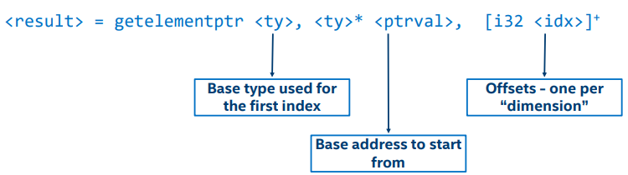
LLVM简介
LLVM IR类型系统
数组访问GEP（Get Element Pointer）指令
提供一种计算指针偏移量的方法
抽象实现细节
类型大小
内部填充
使用直观

Slide 34
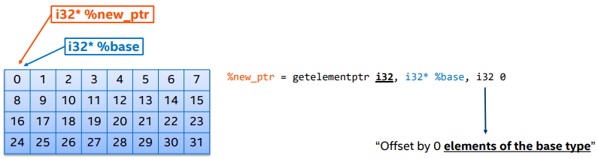
LLVM简介
LLVM IR类型系统
数组访问GEP（Get Element Pointer）指令操作指针

Slide 35
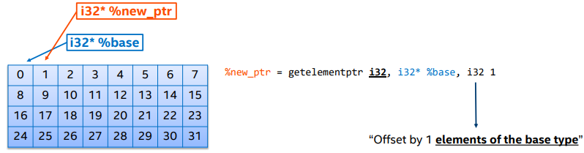
LLVM简介
LLVM IR类型系统
数组访问GEP（Get Element Pointer）指令操作指针

Slide 36
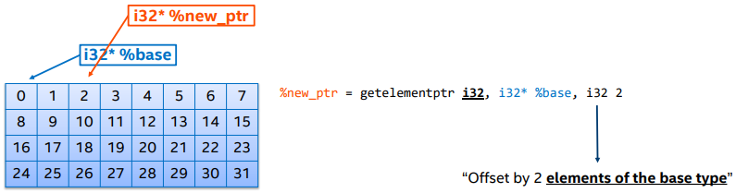
LLVM简介
LLVM IR类型系统
数组访问GEP（Get Element Pointer）指令操作指针

Slide 37
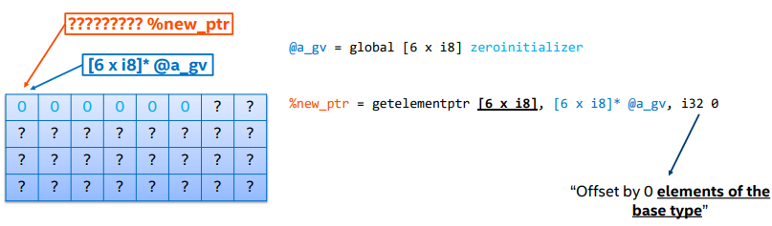
LLVM简介
LLVM IR类型系统
GEP基础
理解第一个索引
不会改变指针的类型
根据基本类型进行偏移

Slide 38
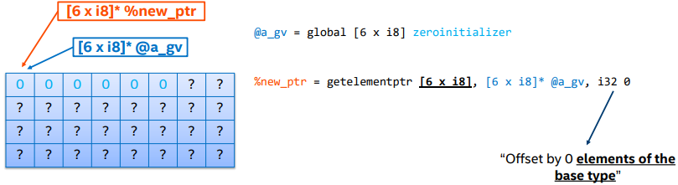
LLVM简介
LLVM IR类型系统
GEP基础
理解第一个索引
不会改变指针的类型
根据基本类型进行偏移

Slide 39
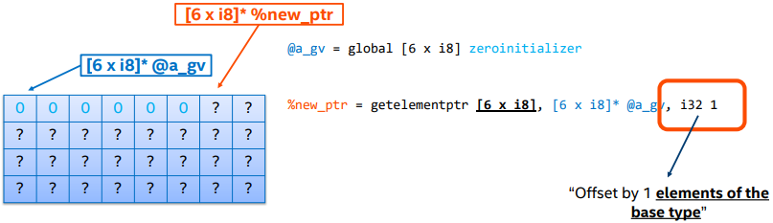
LLVM简介
LLVM IR类型系统
GEP基础
理解第一个索引
不会改变指针的类型
根据基本类型进行偏移

Slide 40
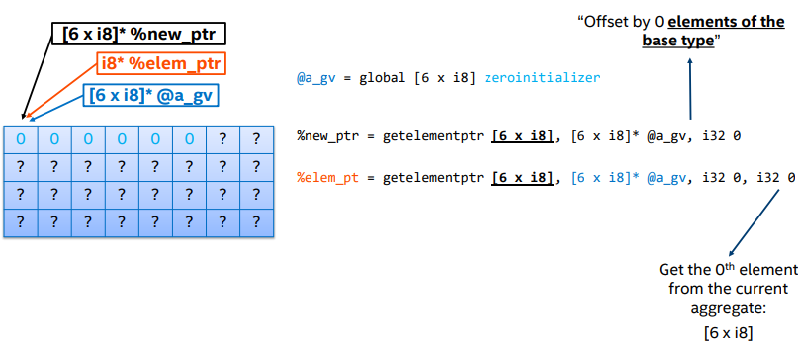
LLVM简介
LLVM IR类型系统
GEP基础
理解第一个索引
不会改变指针的类型
根据基本类型进行偏移
进一步的索引
指示聚合类型内部的偏移量
通过移除一层“聚合”来改变指针类型

Slide 41
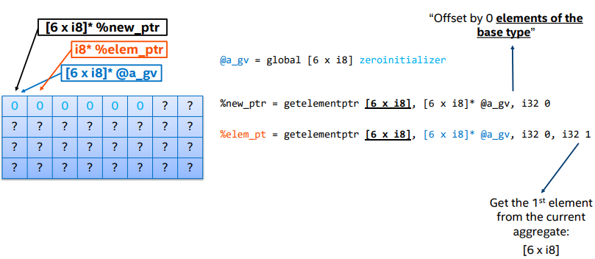
LLVM简介
LLVM IR类型系统
GEP基础
理解第一个索引
不会改变指针的类型
根据基本类型进行偏移
进一步的索引
指示聚合类型内部的偏移量
通过移除一层“聚合”来改变指针类型

Slide 42
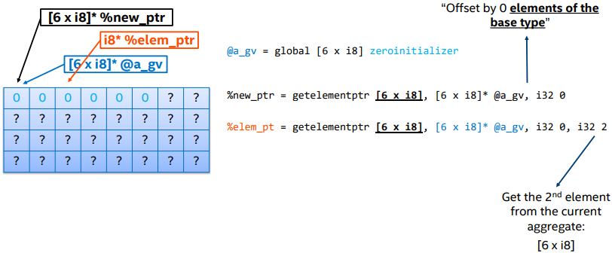
LLVM简介
LLVM IR类型系统
GEP基础
理解第一个索引
不会改变指针的类型
根据基本类型进行偏移
进一步的索引
指示聚合类型内部的偏移量
通过移除一层“聚合”来改变指针类型

Slide 43
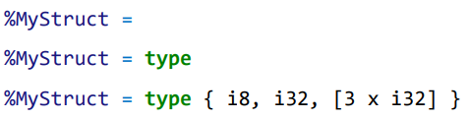
LLVM简介
LLVM IR类型系统
结构体定义语法
结构体名
关键字“type”
类型列表
C语言结构体：
typedef struct MyStruct {
char a;
int b;
int c[3];
} MyStruct;

Slide 44
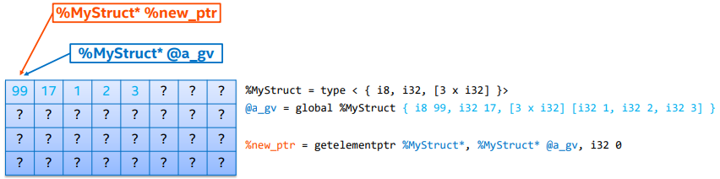
LLVM简介
LLVM IR类型系统
使用GEP访问结构体成员
结构体名
关键字“type”
类型列表

Slide 45
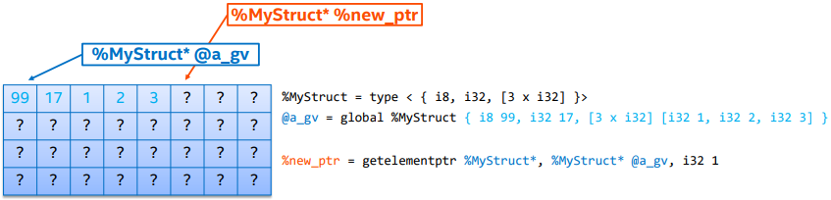
LLVM简介
LLVM IR类型系统
使用GEP访问结构体成员
结构体名
关键字“type”
类型列表

Slide 46
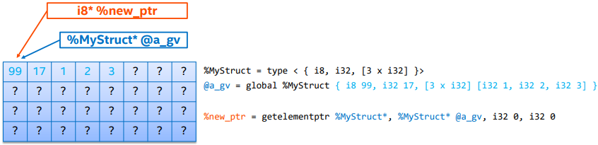
LLVM简介
LLVM IR类型系统
使用GEP访问结构体成员
结构体名
关键字“type”
类型列表

Slide 47
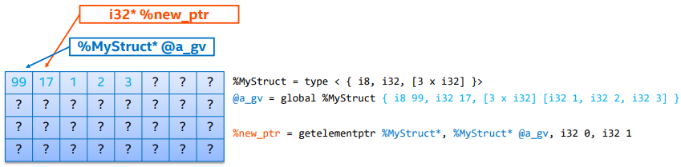
LLVM简介
LLVM IR类型系统
使用GEP访问结构体成员
结构体名
关键字“type”
类型列表

Slide 48
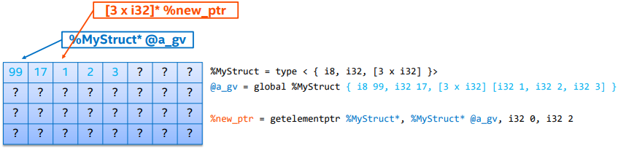
LLVM简介
LLVM IR类型系统
使用GEP访问结构体成员
结构体名
关键字“type”
类型列表

Slide 49
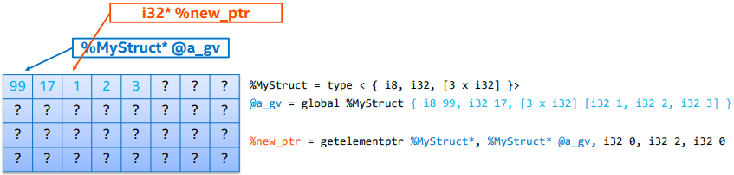
LLVM简介
LLVM IR类型系统
使用GEP访问结构体成员
结构体名
关键字“type”
类型列表

Slide 50
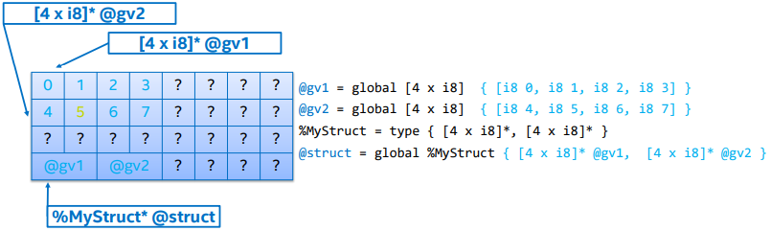
LLVM简介
LLVM IR类型系统
使用GEP访问结构体成员
结构体名
关键字“type”
类型列表
索引必须是常量

Slide 51
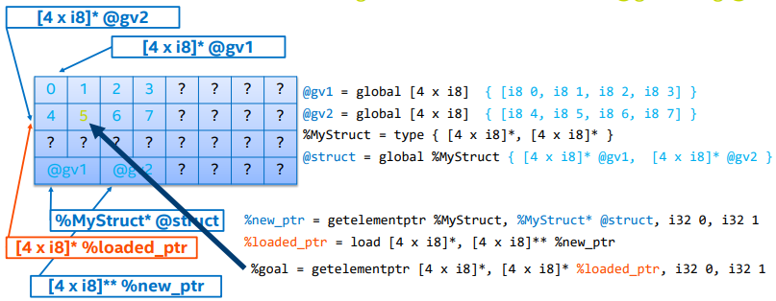
LLVM简介
LLVM IR类型系统
使用GEP访问结构体成员
结构体名
关键字“type”
类型列表
索引必须是常量

Slide 52
LLVM简介
LLVM简介
经典编译器编译流程
LLVM编译框架简介
LLVM中间代码简介
LLVM内置编译工具
…

Slide 53
LLVM简介
LLVM编译流程
我们以C和C++源代码编译为例：
main.cpp
前端-Clang++
main.bc
优化器-opt
main_opt.bc
前端-Clang
优化器-opt
linked.bc
factorial.c
factorial.bc
factorial_opt.bc
静态编译-llc
目标机器代码

Slide 54
LLVM简介
LLVM编译工具
一个简单的SysY程序示例sample2.sy（lab3样例二），我们将其保存为sample2.c，因为LLVM还不支持SysY
我们可以使用LLVM内置命令和工具将其一步步编译转换
首先我们使用clang -emit-llvm选项代码编译为bc文件
clang sample2.c -emit-llvm -c -o sample2.bc
 | sample2.sy | sample2.c
1 2 3 4 5 6 7 8 9 | int a() { return 10; } int main() { int a = 3; int b = 4; a = 5; return a; } | int a() { return 10; } int main() { int a = 3; int b = 4; a = 5; return a; }

Slide 55
LLVM简介
LLVM编译工具
我们可以使用LLVM内置命令和工具将其一步步编译转换
当然，我们也可以使用clang -emit-llvm -S选项代码编译为bc
clang sample2.c -emit-llvm -S -c -o sample2.ll
 | sample2.sy | sample2.c
1 2 3 4 5 6 7 8 9 | int a() { return 10; } int main() { int a = 3; int b = 4; a = 5; return a; } | int a() { return 10; } int main() { int a = 3; int b = 4; a = 5; return a; }

Slide 56
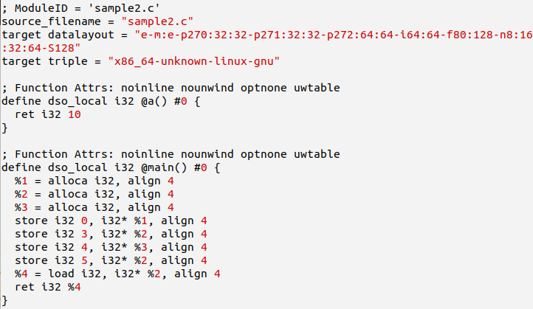
LLVM简介
LLVM编译工具
我们可以使用LLVM内置命令和工具将其一步步编译转换
当然，我们也可以使用clang -emit-llvm -S选项代码编译为bc
clang sample2.c -emit-llvm -S -c -o sample2.ll

Slide 57
LLVM简介
LLVM编译工具
我们可以使用LLVM内置命令和工具将其一步步编译转换
bc文件与ll文件转换
llvm-as sample2.ll –o sample2.bc
也可以将bc文件转换为ll文件
llvm-dis sample2.bc –o sample2.ll
 | sample2.sy | sample2.c
1 2 3 4 5 6 7 8 9 | int a() { return 10; } int main() { int a = 3; int b = 4; a = 5; return a; } | int a() { return 10; } int main() { int a = 3; int b = 4; a = 5; return a; }

Slide 58
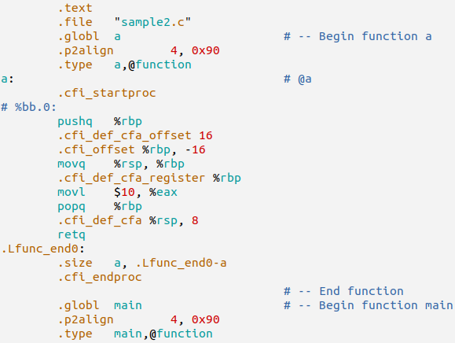
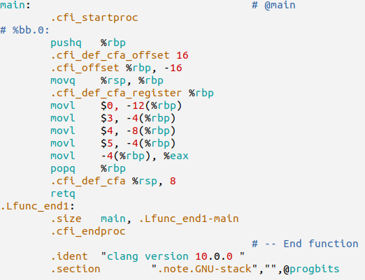
LLVM简介
LLVM编译工具
我们可以使用LLVM内置命令和工具将其一步步编译转换
我们还可以使用opt优化LLVM IR
opt sample2.ll –S –O3
llc可以将生成的LLVM IR文件编译为汇编代码
llc sample2.ll –o sample2.s

Slide 59
谢谢大家

